Slide 1


КЛАССНЫЙ ЧАС на тему:
«ПОЗЫВНОЙ «МОРДВИН»
Подготовила: Т.В. Моисеева,
учитель истории

Slide 2

Цель:
Цель:
Формировать представления о жизни и героических подвигах людей в годы Великой Отечественной войны на основе участников событий, очевидцев.
Способствовать воспитанию патриотизма.
Расширить представление учащихся о героизме мордовского народа.

Slide 3
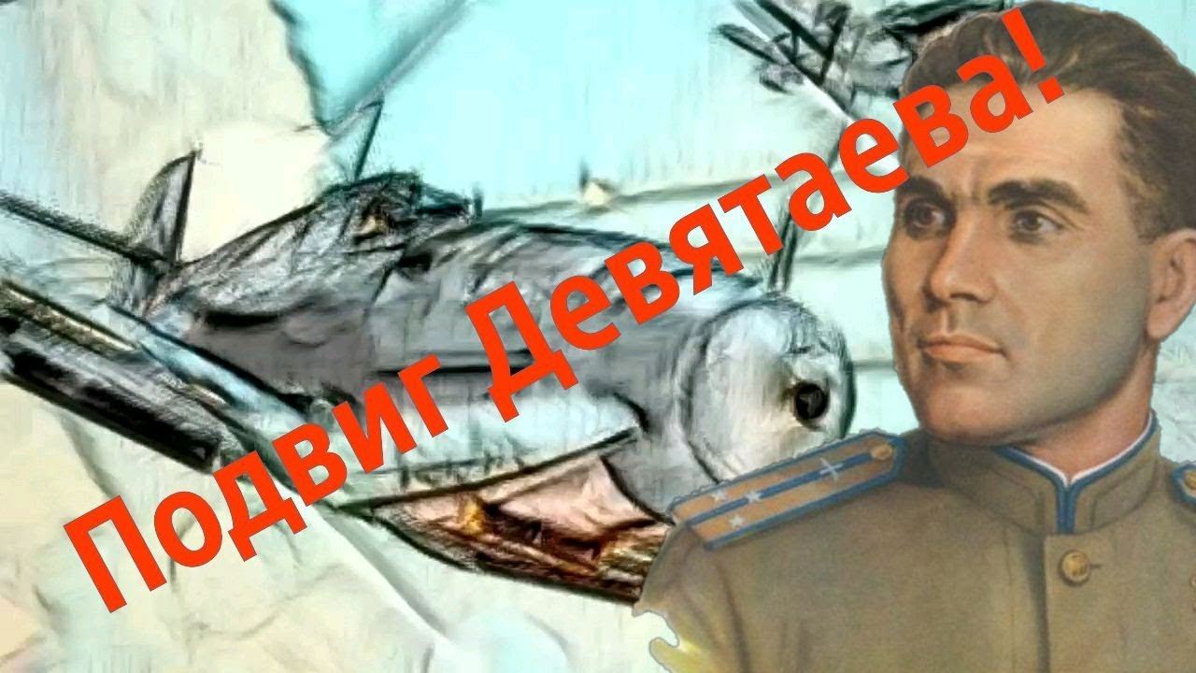
Если бы Михаилу Девятаеву нагадали
его судьбу, он никогда в такое не поверил.
Потому что поверить этому нельзя.

Slide 4
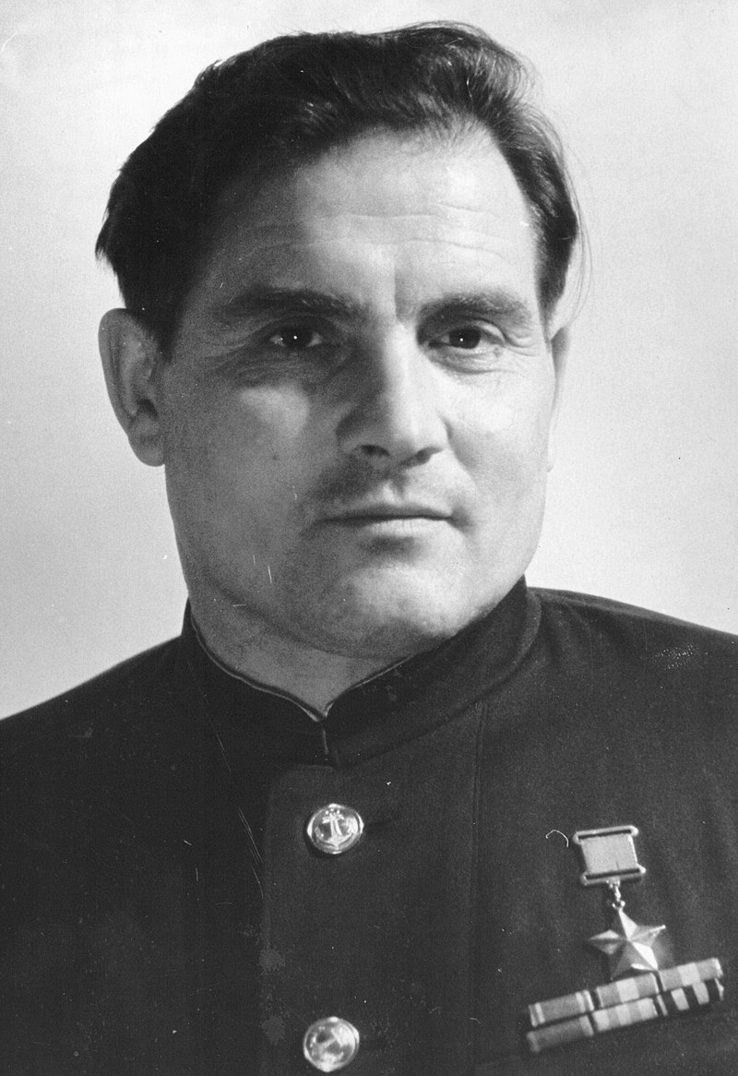
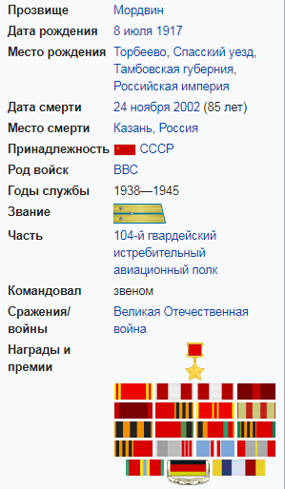

Slide 5
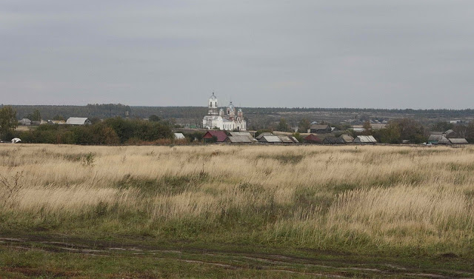
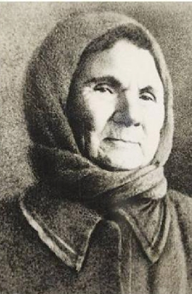
деревня Варжеляй Торбеевского района Мордовии
Мать Акулина Дмитриевна

Slide 6
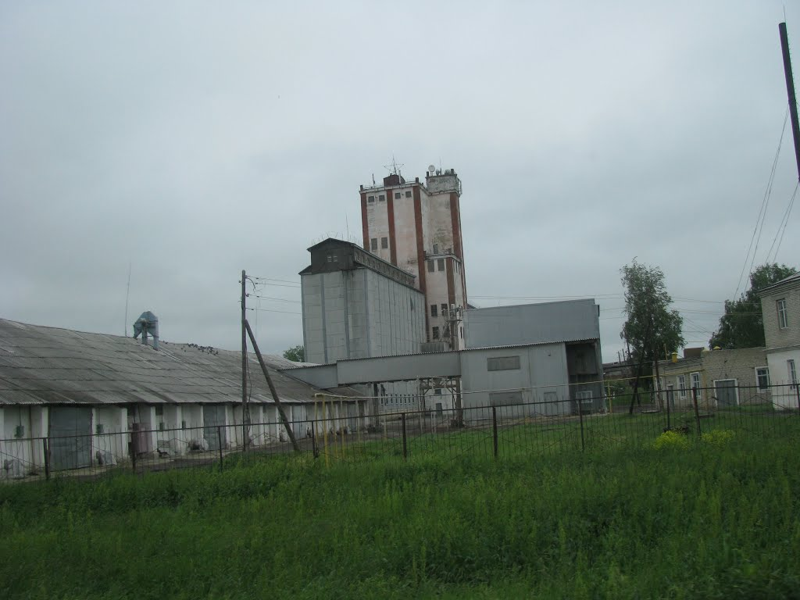
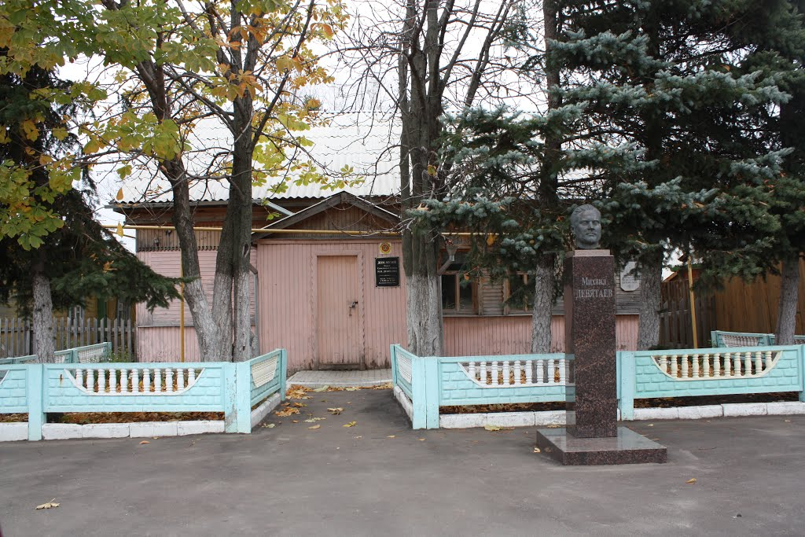
Торбеево

Slide 7
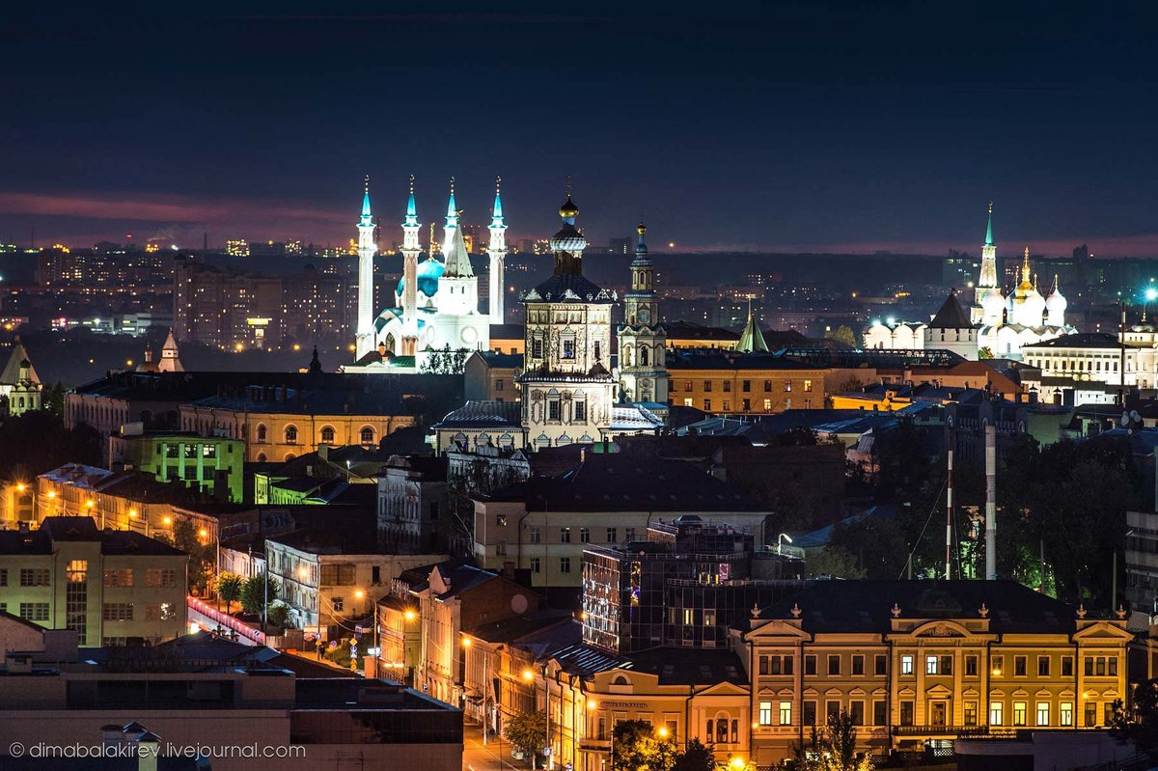
Казань

Slide 8
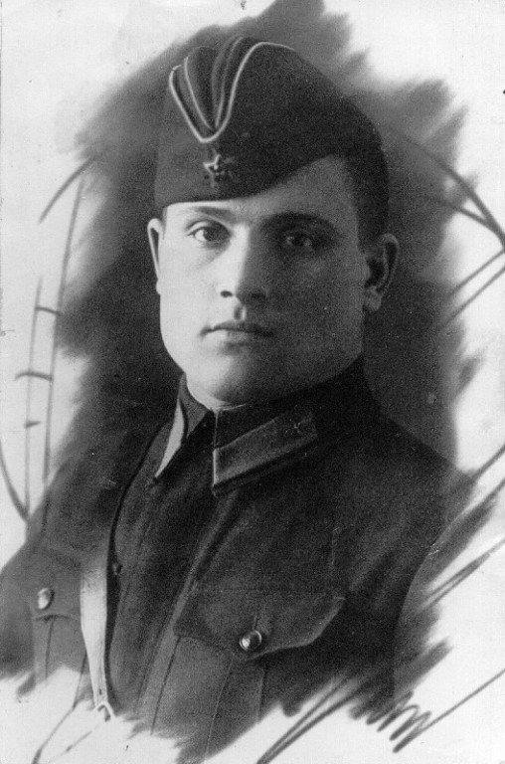
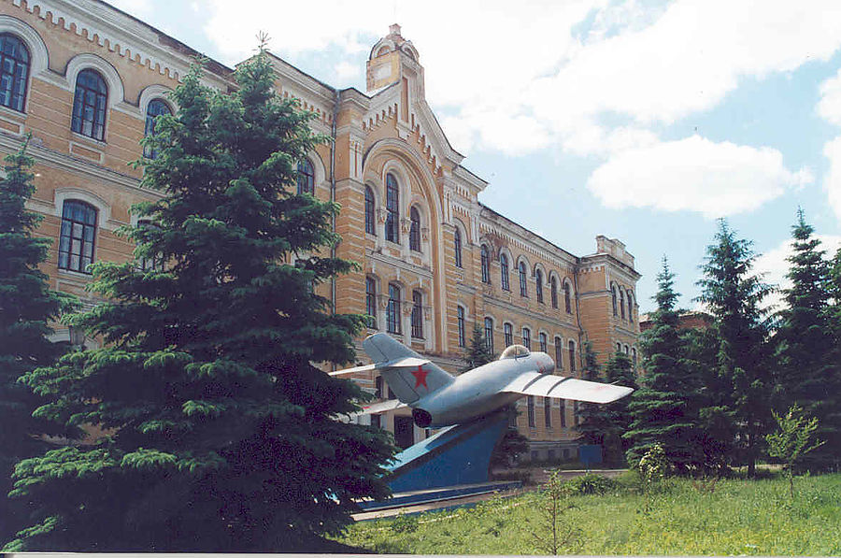
Оренбургское авиационное училище

Slide 9
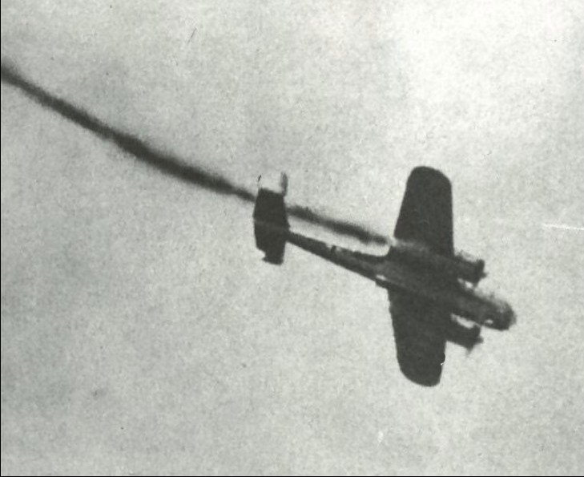
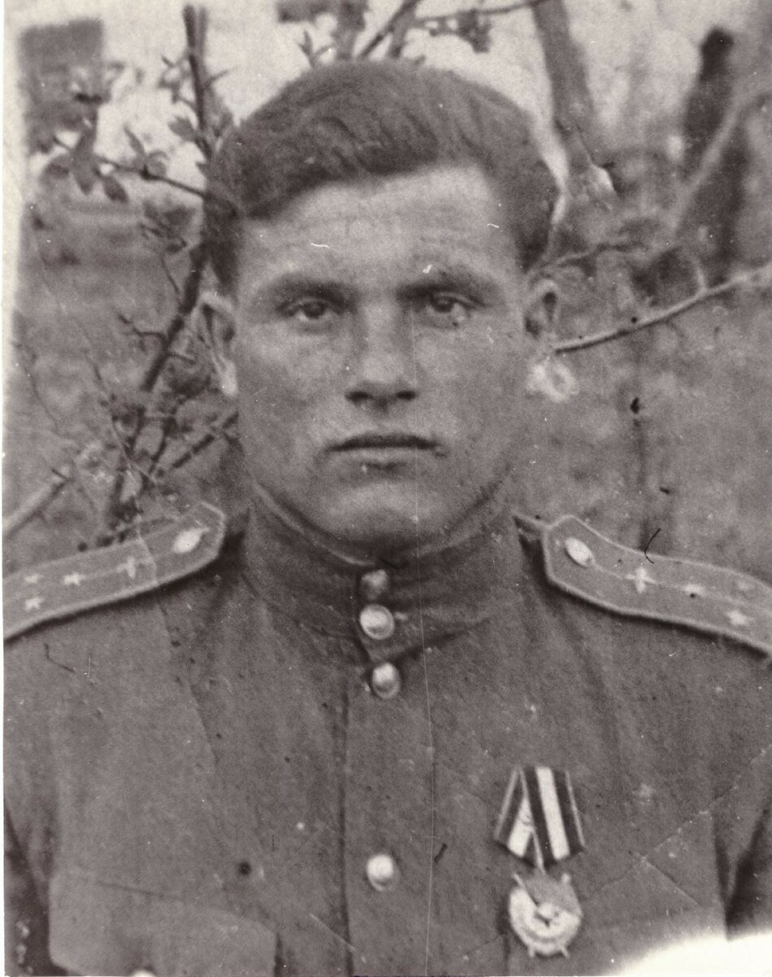

Slide 10
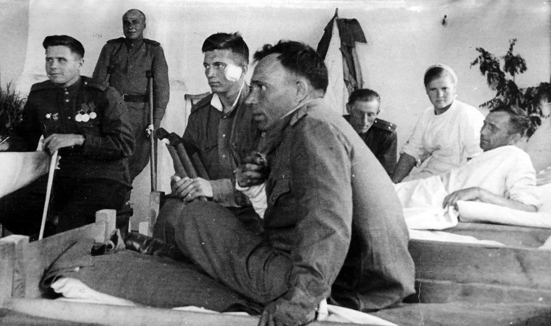

Slide 11
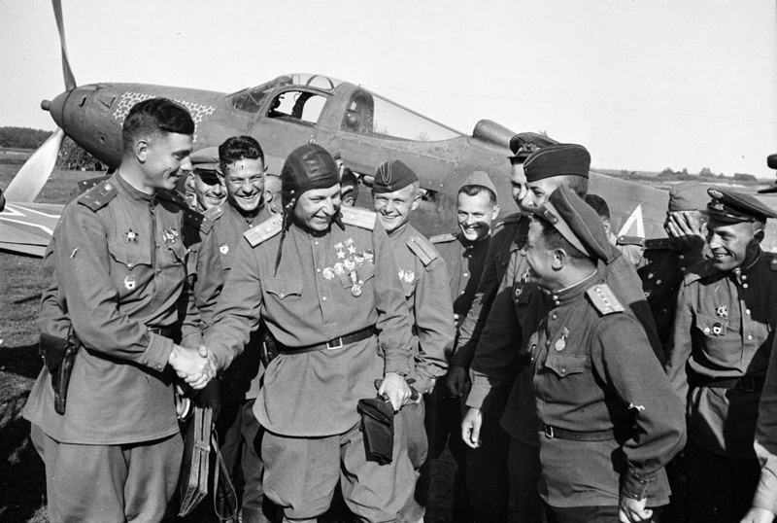

Slide 12
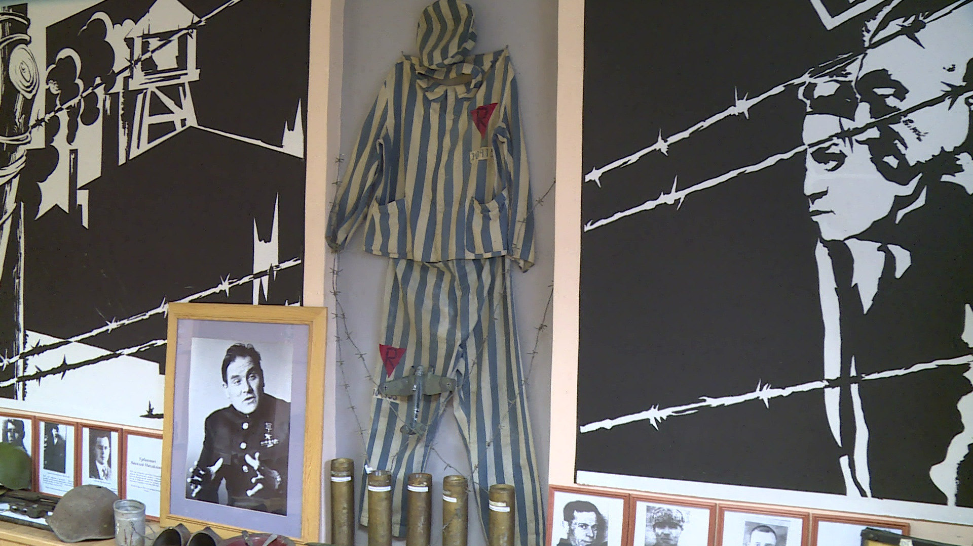

Slide 13
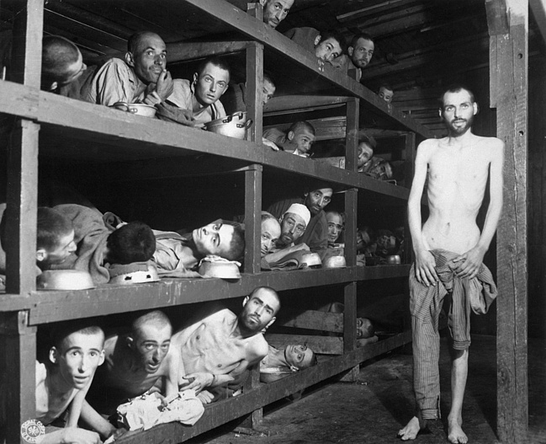

Slide 14
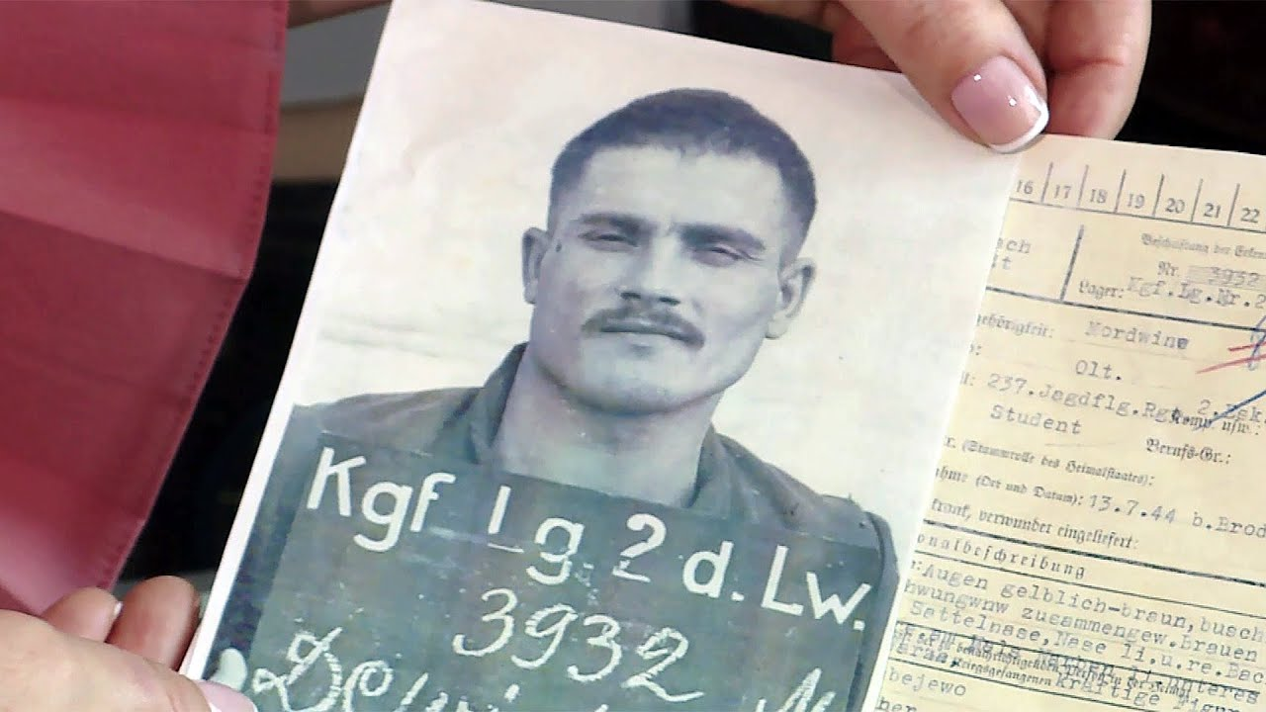

Slide 15
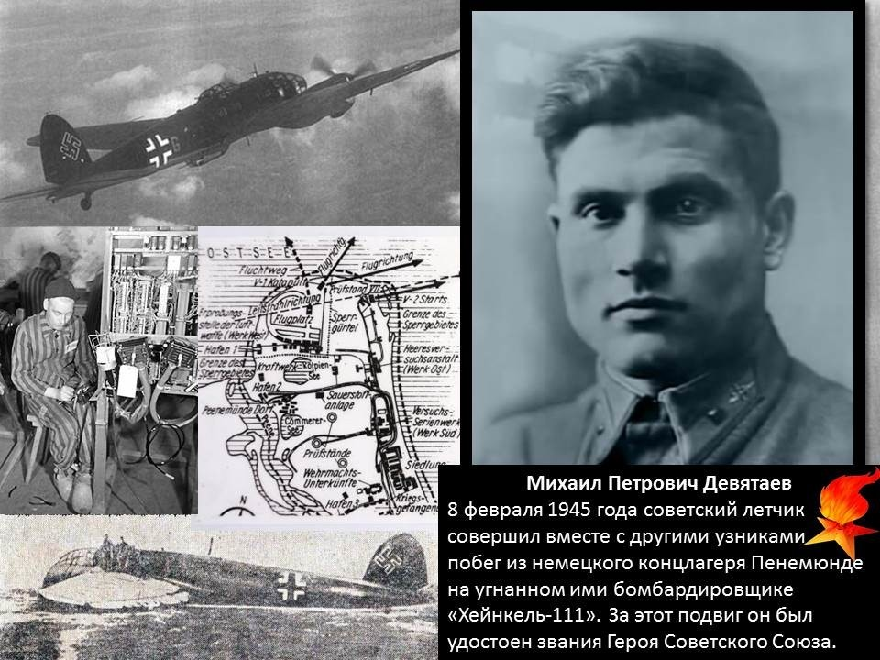

Slide 16
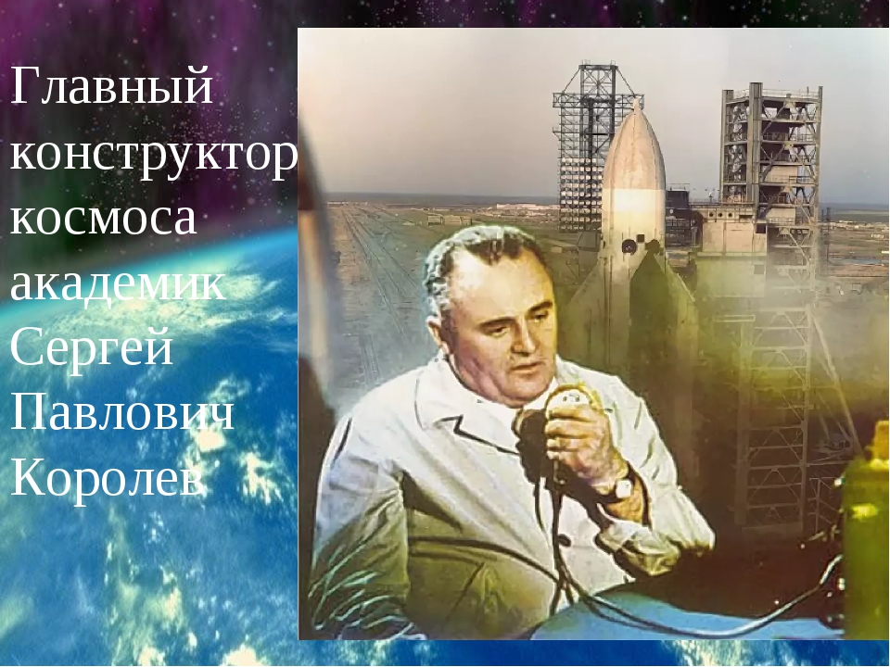

Slide 17
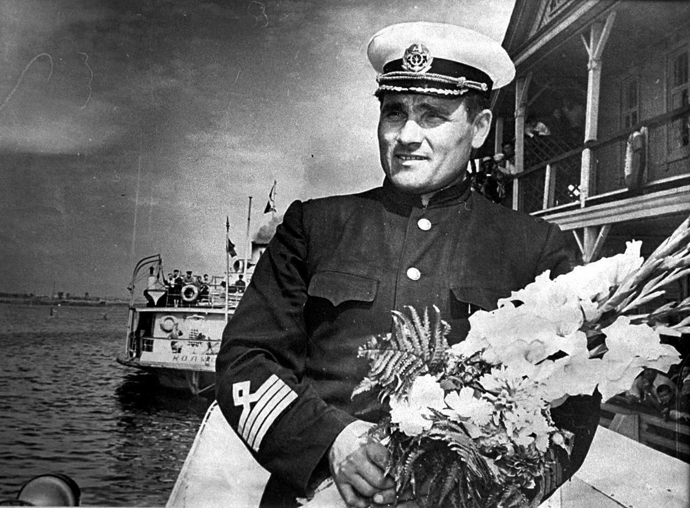

Slide 18
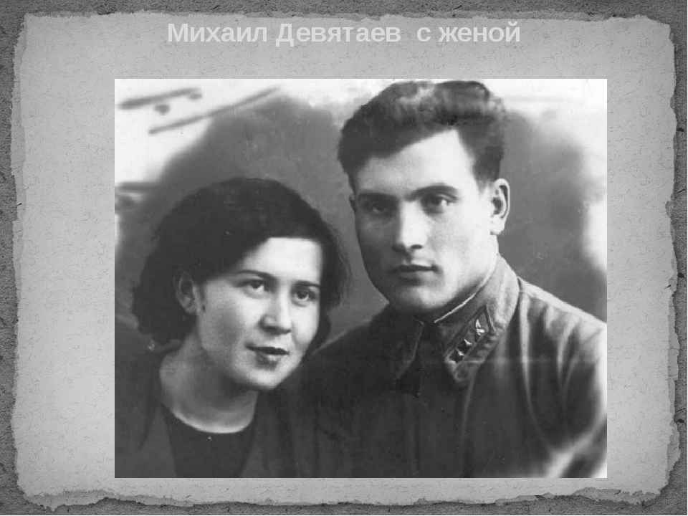

Slide 19
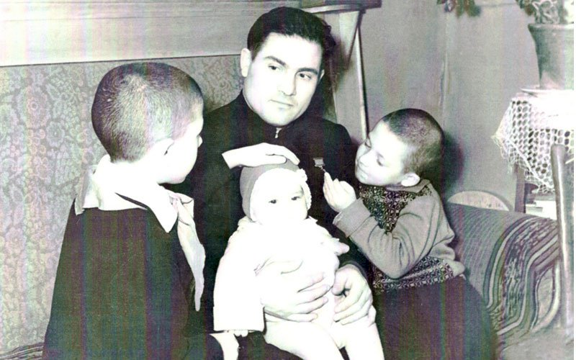

Slide 20
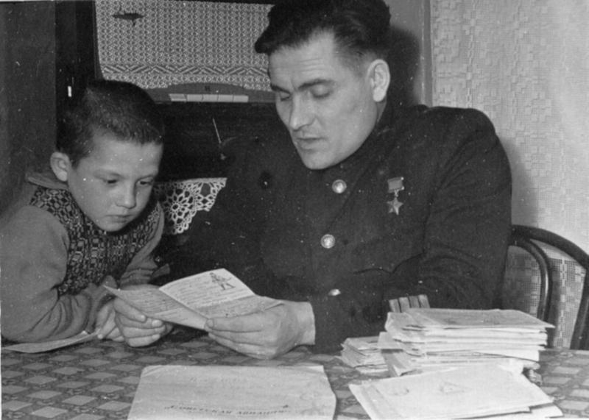

Slide 21
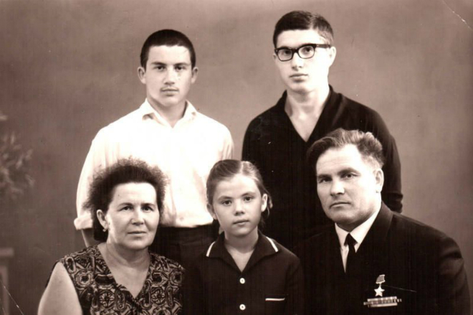

Slide 22
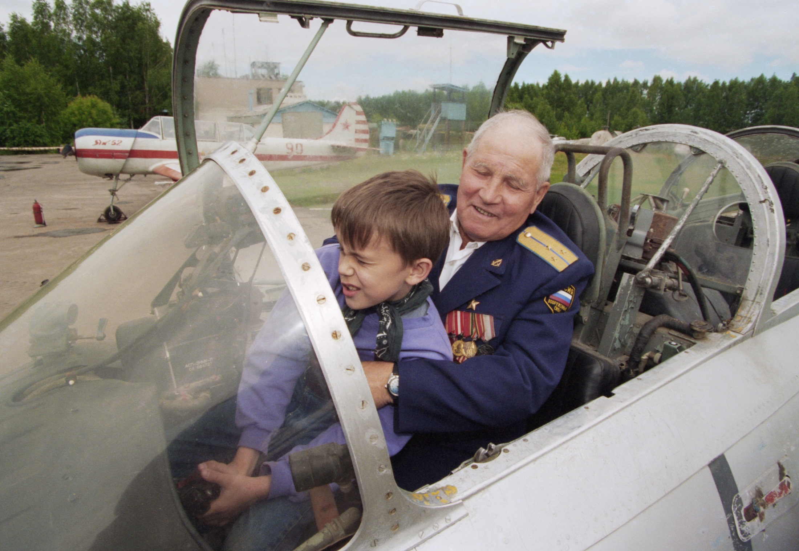

Slide 23
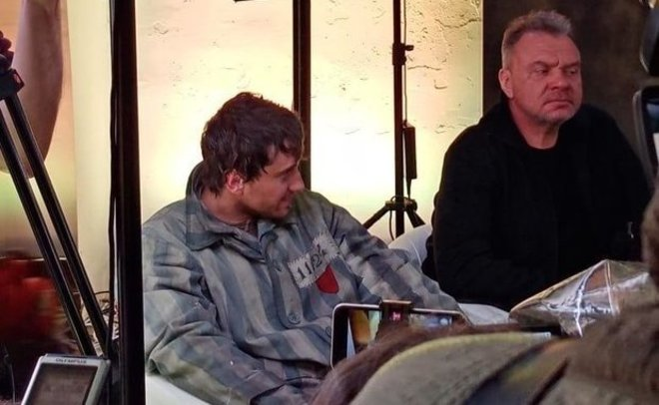
17 февраля 2020 года в Кронштадте стартовали съемки нового фильма Тимура Бекмамбетова о летчике-герое Михаиле Девятаеве.

Slide 24
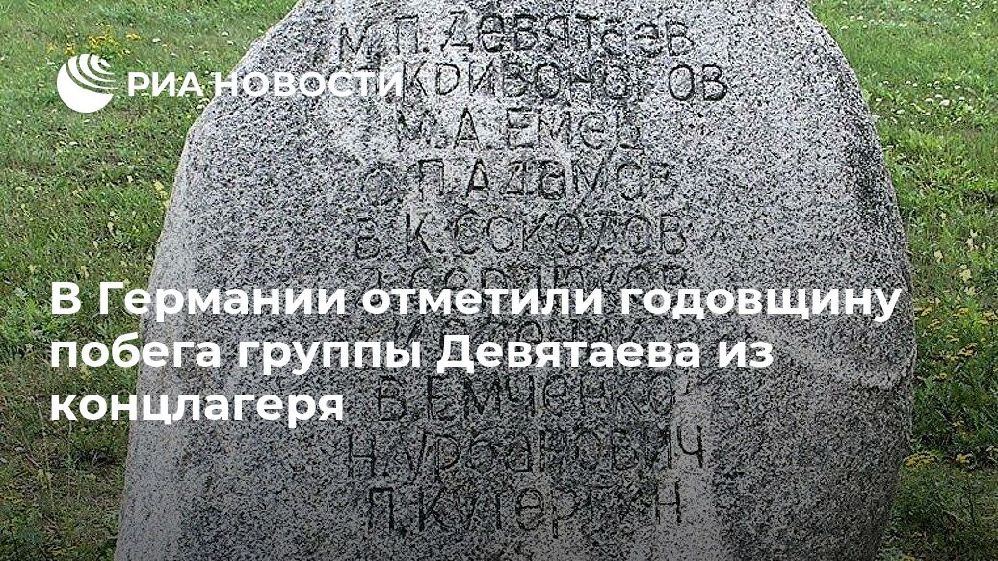

Slide 25
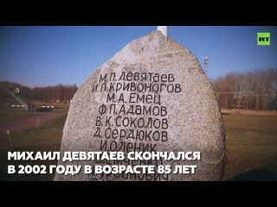

Slide 26
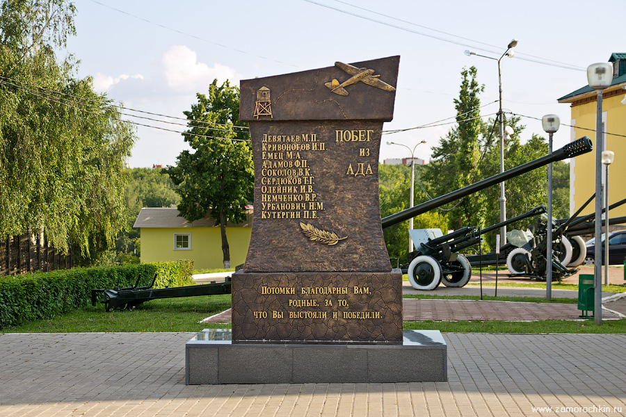
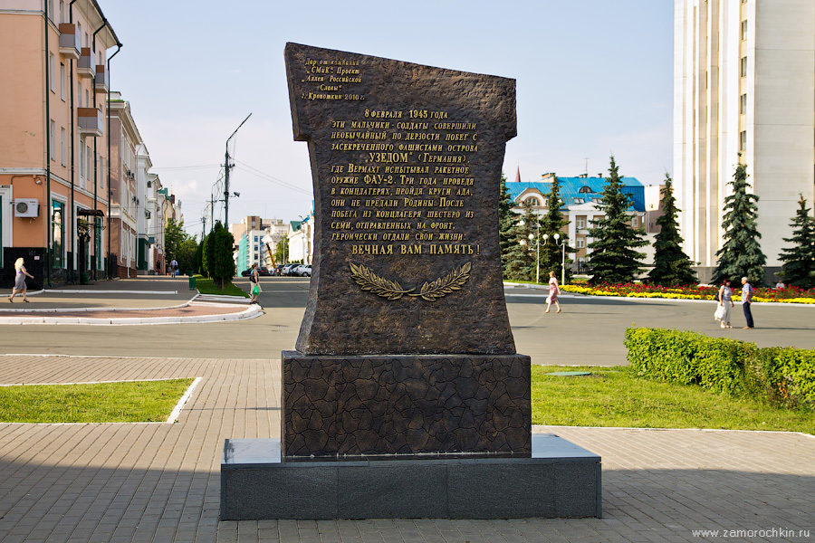
В 2010 году в Саранске был установлен памятный знак "Побег из ада" (на снимке). Авторы и инициаторы идеи - родственники одного из участников исторического побега Тимофея Сердюкова - Сергей и Михаил Сердюковы.

